Slide 1


在AWS上的运维自动化实践分享
猎豹移动-运维部
王琰
wangyan@cmcm.com

Slide 2
大纲
aws介绍 我们的业务
在AWS云端运维体系特点
架构介绍
开源工具介绍

Slide 3

01
aws介绍 云服务 我们的业务

Slide 4
aws介绍 海外业务简介
aws：
  云计算
  storage
  cache
  DB
  CDN
  其他
业务按功能划分: 云端 非云服务端 大数据
特点: 基本都是动态内容

Slide 5
02
在AWS云端的运维体系的特点

Slide 6

运维自动化的两条线

Slide 7









自动化管理资源的生命周期
model
provision
monitor

Slide 8
model
 | 自建IDC | AWS云端
cmdb | agent上报系统信息 | 调用api获取系统信息
名字服务 | dns | route 53
资产 | 采购->资源分类->资源池->废旧销毁 | API web console
认证 | ldap oauth | iam

Slide 9
provision
 | 自建IDC | AWS云端
os boot / install | cobbler api kickstart | ansible
配置管理 | ansible puppet salt | ansible
部署 | ansible puppet salt | ansible
上下游关联 | lvs系统,数据系统,cache系统 | ansible

Slide 10
monitor
 | 自建IDC | AWS云端
基础监控 | nagios zabbix | nagios,zabbix
http业务状态 | statsd nginx_statsd 自研 | cloudwatch
数据库 | nagios 自研 | cloudwatch
cache | nagios 自研 | cloudwatch

Slide 11
03
架构介绍

Slide 12
架构介绍
业务需求
web平台
服
务
上
线
环
境
部
署
代
码
发
布
环
境
配
置
服
务
器
申
请
资产平台

Slide 13
架构介绍
内网平台
jenkins
SVN
北美中转服务器
ansible
region1
region2
region3

Slide 14
04
开源工具介绍

Slide 15
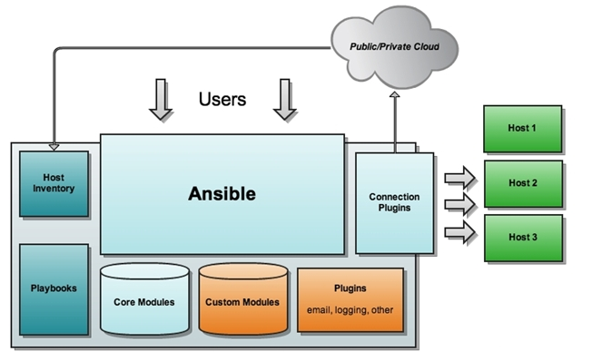
What is ansible

Slide 16
Ansible支持的云
公有云:
AWS
Azure
Google
DigitalOcean
Rackspace
Linode
私有云&虚拟化:
Openstack
docker
Vagrant
Vmware

Slide 17
ansible 特点
NO agant
NO Server
Modules in any language
Yaml
SSH by default
Strong multi-tier solution

Slide 18
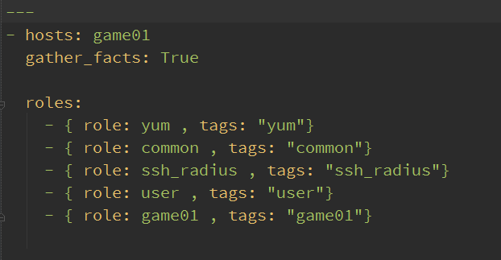
ansible 使用 site.yml配置
hosts，所有以game01命名的EC2，都会被部署到
roles，按照tags顺序执行，避免一些依赖关系导致运行出问题

Slide 19
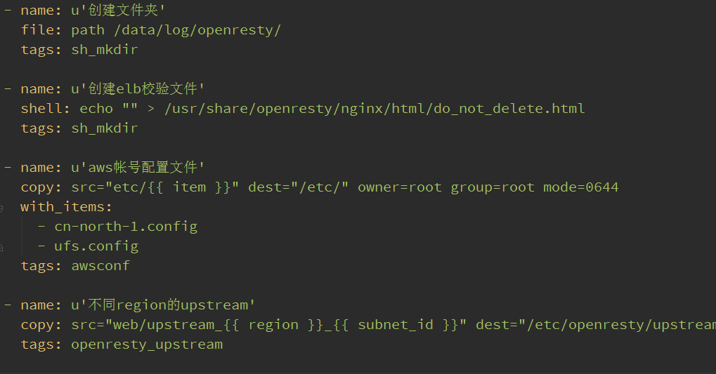
ansible 使用
简单功能介绍
item介绍
变量介绍

Slide 20
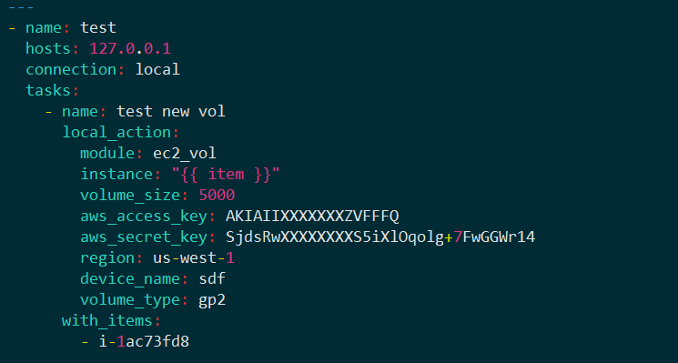
ansible AWS 相关
AWS相关
EC2-EBS
ansible-doc

Slide 21

感谢大家
QQ:230635800

